Slide 1

Vývojová psychologie 1
Mgr. Jan Krása, Ph.D.
Katedra psychologie, PED MUNI

Slide 2
Podmínky:
Včasné průběžné odevzdání úkolů do Odevzdávárny v ISu (vždy do pátku téhož týdne) dává 50% z celkové známky.
Písemný test dává 50% z celkové známky.
Test za A vám dá 50 % celkové známky.
Potřeba je celkově získat 60% (, tj. A+1 úkol, B+2 úkoly, C+3 úkoly, D+4, nebo E + 5 = celkově E. (A+5 úkolů = 100 % = A celkově).
F z testu je F celkově.
Online test bude mít 20 otázek typu multiple-choice (vždy je možná jen jedna správná odpověď.

Slide 3
Literatura:
THOROVÁ, Kateřina. Vývojová psychologie. Praha: Portál, 2015.
VÁGNEROVÁ, Marie. Vývojová psychologie. Vyd. 1. Praha: Karolinum, 2007. 461 s. ISBN 978-80-246-1318-5.
VÁGNEROVÁ, Marie. Psychologie školního dítěte. 1. vyd. Praha: Karolinum, 1997. 88 s. ISBN 80-7184-487-X.
LANGMEIER, Josef, KREJČÍŘOVÁ, Dana. Vývojová psychologie. 2. aktualiz. vyd. Praha: Grada, 2006. 368 s. ISBN 80-247-1284-9.

Slide 4
Úkoly do příště
1. Co je to (v kontextu vývojové psychologie) FAS?
Jaké faktory jej nejvíce ovlivňují?
Existují podobné nozologické jednotky?
2. Vymyslete dvě otázky, které Vás vzhledem k FAS a jiným podobným kategoriím napadly. (Dvě otázky, na které byste chtěli znát odpovědi, nebo které byste položili do diskuze.)

Slide 5
Program:
Genetika, ontogeneze a fylogeneze člověka
Prenatální vývoj a lidské receptory
Psychoanalytické pojetí vývoje člověka
Porod, kojenec
Batole
Předškolák
Vývoj paměti a schopnosti učení
Vývoj konceptuálních systémů
Školní věk
Dospívání
Morální vývoj
Vývoj lidských schopností

Slide 6
Vývojová psychologie
Zabývá se zákonitostmi a průběhem psychického vývoje člověka od jeho početí až po smrt.

Slide 7
Genetika, ontogeneze a fylogeneze člověka
Co ovlivňuje to, jak velký a zdravý vyroste strom?
Co ovlivňuje to, jak velký a zdravý vyroste člověk?
Liší se nějak vlivy při vývoji stromu od vlivů působících při vývoji člověka? V čem?

Slide 8
Hybné síly vývoje člověka?
Tradiční pojetí:
genetická determinace – nature = dědičnost
  „Zločincem se člověk rodí“ (Lombroso)
vliv soc. prostředí – nurture = výchova
  Watson: „Udělám vám z dětí, co budete chtít“
vliv vlastní osobnosti a zkušenosti
= biopsychosociální pojetí člověka

Slide 9
Hybné síly vývoje psychiky/člověka?
Čtyři faktory, které vedou k tomu, že jsou děti i z jedné rodiny odlišné (Scarr, 1992):
1. Genetické odlišnosti (genetika a biologie);
2. Odlišnosti v tom, jak k nim přistupovali rodiče (a skrze ně celá společnost) a další lidé (kulturní a sociální prostředí, osobní a rodinná historie);
3. Odlišnosti v reagování na tytéž zkušenosti (osobní historie, druh osobnosti);
4. Odlišné volby v prostředí (osobní historie,
psychologie motivace).
+ 5. vliv ekosystému na evoluci člověka – změny fylogenetické, které také utvářejí lidskou psychiku a její ontogenezi. Srov. klimatickou změnu.

Slide 10
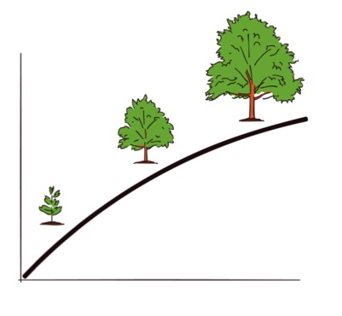
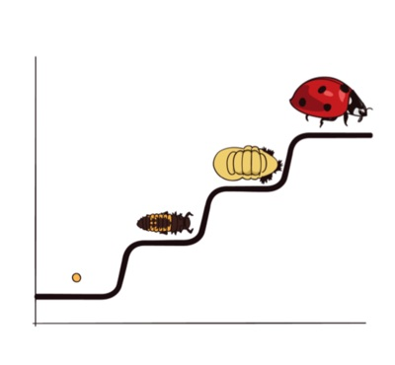
Je psychický vývoj kontinuální či diskontinuální ?
Jako instary holometabolního hmyzu
Řada psychologických teorií: Freud, Erikson, Piaget
Kredit: Siegler et al. (2011, s. 14)

Slide 11
Mezníky tělesného vývoje
I mezníky tělesného vývoje by ukazovaly k diskontinuálnímu vývoji (?)
Průměrný růst (od narození do konce adolescence) asi 6 cm/rok
5-6 let: první tvarová proměna postavy (filipínská míra),
6-7 let: objevují se první trvalé zuby (výměna chrupu),
10-11 dívky, 11-12 chlapci: nástup puberty=zvýšení sekrece pohl. hormonů:
v nadledvinkách - adrenarche (DHEA, vývoj ochlupení a změna složení potu, zvýšení mastivosti kůže) a:
v pohlavních žlázách – gonadarche (osa: hypothalamus-hypofýza-gonády a produkce testosteronu a estrogenu: vývoj tělesného schématu) – druhá tvarová proměna. Srov. eunuchy (muži), jaký je vliv testosteronu na psychiku?
růstový spurt: cca 9cm/rok dívky a 10,3cm/rok chlapci
12-13 dívky (12,6) – menarche. Hypotézy příchodu menarche. V tradičních společnostech následuje sňatek.
13 chlapci – schopnost ejakulace – pohlavní orgány jsou zralé.
15-17 dívky, 16-18 chlapci: konec adolescence = konec růstu kostí (uzavírají se růstové štěrbiny) = tělesná zralost. Jen mozek ještě pár let dozrává (vznikají a myelinizují se dráhy). Pak už se nic neděje, dokud tělo nezačne stárnout (vliv telomerů).
+ Další tělesné změny u žen nastávají v případě těhotenství: tělo znovu začne růst a „dělat si to svoje“.

Slide 12
Periodizace lidského života:
Embryo – do 8 týdnů
Plod = fetus
Novorozenec – do 4 týdnů
Kojenec – do 1 roku
Batole – do 3 let
Předškolní věk – do 6-7 let
Mladší školní věk – do 10 let
Puberta a starší školní věk – do 15-16 let
Adolescence – do 18 let
emerging adulthood – do 30 let
Dospělost, střední věk – 2. nejdelší období (cca 30 let dlouhé)
Stáří – nejdelší období (20 až 50 let dlouhé); konec schopnosti reprodukce.

Slide 13
Existenční mezníky v našem životě
vývoj v děloze
narození
umím chodit
umím mluvit
jdu do školky (nároky instituce – různé nároky v různých zemích)
jdu do školy (nároky instituce)
puberta a dospívání
dospělost – co to je?
rodičovství
prarodičovství
stáří – resp. desintegrace těla
smrt (srov. péči o pacienty v terminálním stadiu)

Slide 14
Zásadní mezníky v lidském životě
Rané dětství (do nástupu do školy)?
Jsou stereotypizovány základní emoční reakce = emoční „nevědomí“ = emoční automaton (ten je ve značné míře vrozený včetně nadání a handycapů). Srov. teorie attachmentu.
Odtud vliv rané péče na pozdější život člověka.
Odtud důležitost raného dětství v psychoterapii, ale i v pedagogice.

Slide 15
Zásadní mezníky v lidském životě
Puberta a adolescence ?
Rozvine se oblast celoživotní motivace, rozvinou se další složky osobnosti.
Od závislosti na poskytování rodičovské péče dochází ke schopnosti poskytovat plnou („rodičovskou“) péči = od závislosti k produkci,
… od ideálního ke skutečnému, od nesmrtelnosti k smrtelnosti.
Dříve byla puberta spojena s nutností projít iniciačním rituálem, který v industriálních společnostech chybí. Vzniká sekulární „iniciace“, sebeiniciace či chybí. (srov. vztah k opojným látkám a rizikovým činnostem v době adolescence a mladé dospělosti!).

Slide 16
Zásadní mezníky v lidském životě
Rodičovství?
Výrazně pomáhá při absolvování předmětu Vývojové psychologie.
Rodičovství = zajímavý plán s tím nejskvělejším zážitkem na počátku.
Tzv. „2. škola života“.
Náplň dospělosti
? Skládá se tedy život člověka z vlastního dospívání a vychovávání vlastních dětí?
Sto zvířat, U nás se dojídá: „první půl života nám ničej rodiče, tu druhou děti.“
https://www.youtube.com/watch?v=TwPLSYt6ZiI&pp=ygUfc3RvIHp2w63FmWF0IHUgbsOhcyBzZSBkb2rDrWTDoQ%3D%3D

Slide 17
Trocha genetiky
Archea
Bacteria
Eucaryota (Pravojaderní) - my
Prokaryota

Slide 18
Rekapitulace fylogeneze
Haploidní stav – protože se rozmnožujeme pohlavně. K čemu je pohlavní reprodukce dobrá (když se lze množit i klonováním)? Srov. Ridley, 2014.
Diploidní stav – jednobuněčný stav jedince!
Mnohobuněčný stav jedince:
Morula – blastula – gastrula (diblastica): vločkovci, houbovci, žahavci, žebernatky,
Triblastica (Prvoústí) – členovci, měkkýši,
Druhoústí (ostnokožci, strunatci),
Savci a placentálové – specifický způsob příchodu na svět. V případě savců (i ptáků) není jedinec „hotov“ hned po porodu, ale má rodiče (a jejich pečovatelský pud), kteří musí potomka přivést k dospělosti (zde tkví evoluční význam rodičovství a také pedagogiky!). U člověka je potomek podporován i v dospělosti. Prarodiče hlídají děti.

Slide 19
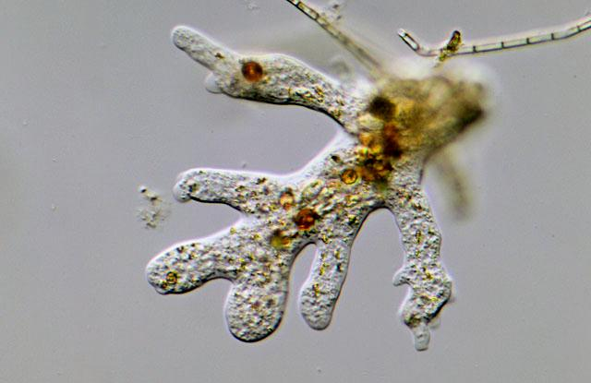
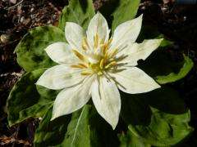
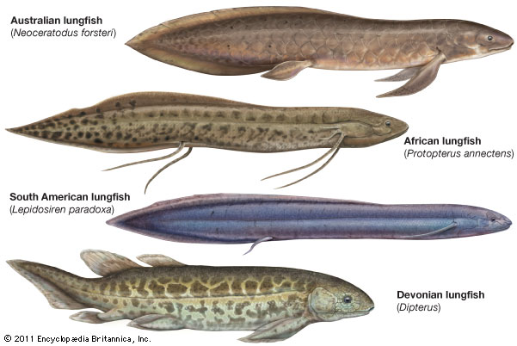
Lidský genom
Lidský genom je složen z:
2% genetické informace (exony a introny)
98% tvoří nekódující DNA
42%!! je tvořeno retrotranspozony = retrovirovými řetězci – datování těchto vpisů do DNA druhu potvrzuje evoluční strom. David Baltimore (jeden z objevitelů reverzní transkriptázy): „the genome looks like a sea of reverse-transcribed DNA with a small admixture of genes“.
Problém genotyp-fenotyp:
Nejdelší genom (lidský má 3 miliardy bází, 1m):
Protopterus aethiopicus (bahník východoafrický) – 133 miliard
Paris japonica - 150 miliard
Polychaos dubiumi – 670 miliard

Slide 20
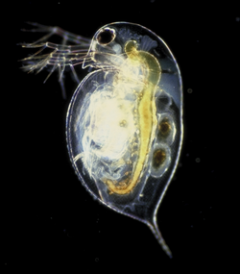
Naše geny (2% genomu)
Člověk má zhruba 20 – 25 000 exonů.
70 000, když počítáme všechny geny.
Hrotnatka obecná (Daphnia pulex) má 31 000 exonů.
Topol chlupatoplodý (Populus trichocarpa) – 45 000 exonů.
Bičenky (Trichomonas sp.) – 60 000 exonů
(dle Madigan et al., 2014)

Slide 21
Co psychického může být vrozeno?
genom x nervová soustava: vztah tvůrčího programu a výsledku programu: konektom mozku.
Konektom x vědomí (prožívání, existence).
Srov. vliv pohlavních orgánů na psychiku, vliv Downova syndromu, vliv úbytku neurotransmiterů...

Slide 22
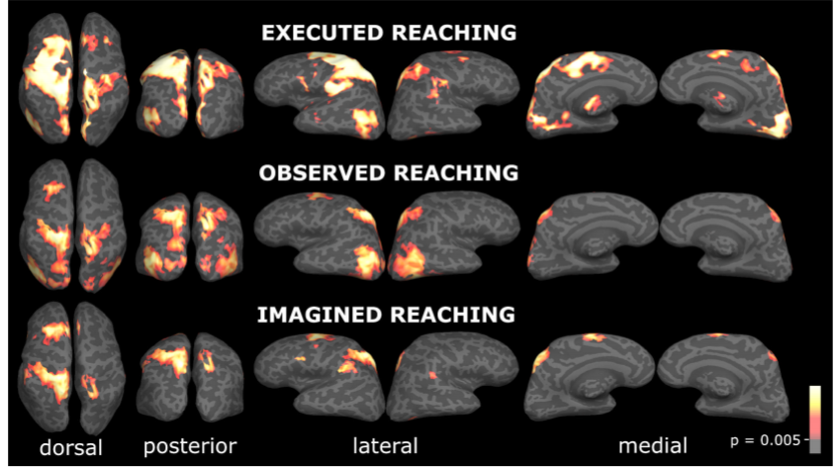
Přechod od blobologie ke konektomu
Gratacós, 2022, www.ernestoprietogratacos.com

Slide 23
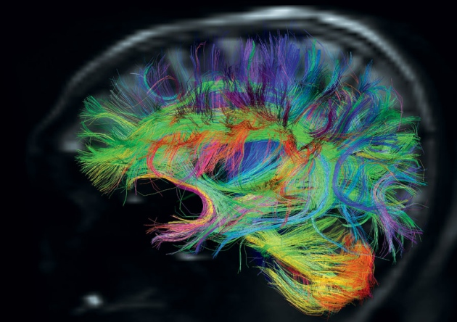
Lidský konektom

Slide 24
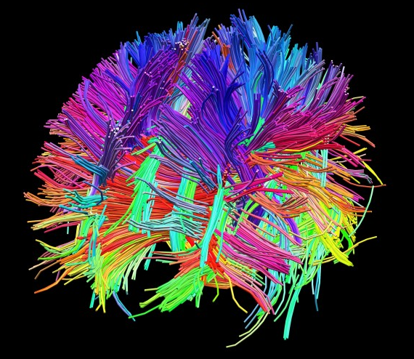
Human connectom project

Slide 25
Sedm hlavních sítí mozku:
sensomotorický systém - zpracovává informace ze smyslů (zrak, sluch, hmat, chuť, čich) a řídí pohyby těla
vizuální systém - zpracovává zrakové vjemy
limbický systém - hraje klíčovou roli v emocích, motivaci, paměti a učení
ústřední výkonná síť = central executive network (CEN) - řídí plánování, pozornost, řešení problémů a rozhodování
síť v defaultním režimu = default mode network (DMN) - aktivuje se, když člověk neřeší žádný konkrétní úkol a jeho mysl bloumá
salienční síť - detekuje důležité stimuly a řídí, na co se zaměřit svou pozornost
dorzální pozornostní síť = dorsal attention network (DAN) - zodpovídá za udržování a směrování pozornosti

Slide 26
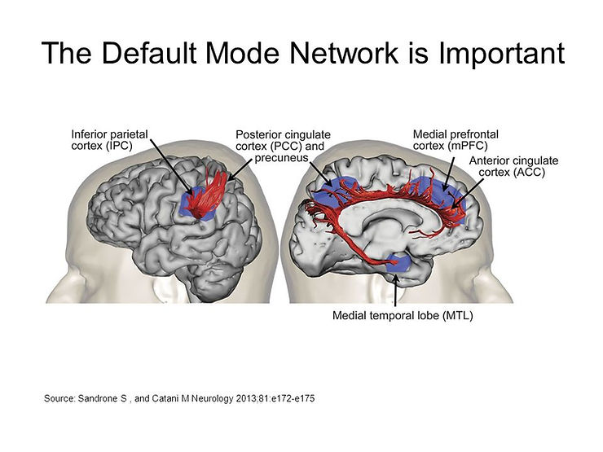

Slide 27
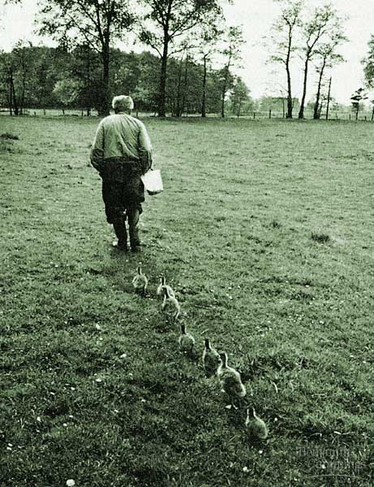
Vrozené vzorce chování
Geneticky jsou předávány vzorce chování do úrovně: vrozených reflexů. ALE: rysy osobnosti, naše koníčky a touhy, orientace,
stavění hnízd, migrace, zásnubní tance atd. (významný vliv učení od starších).
Jak dlouho budou některé z našich reflexů existovat?
Plus možnosti vrozenosti učícího se systému: Imprinting vizuální, chemický (K. Lorenz) a druhy učení.

Slide 28
Existuje i nepřehlédnutelný vliv kultury na genom:
Tolerance alkoholu (10-6 000 BC),
tolerance laktózy (8-6 000 BC),
a světlá pleť – 3 000 BC – jámová kultura na Ukrajině.
Genom na změny kulturního rázu reaguje celkem „rychle“.

Slide 29
Vliv zkušenosti na ontogenezi
Např. mozek v prvních dvou letech ztrojnásobuje svoji velikost. Dospělý má cca 50-100 miliard neuronů.
Navíc každou sekundu vyrůstá z neuronů zhruba cca 250 miliónů dendritů a vytváří synapse (tak u krysy).
Některá spojení mezi neurony i celými oblastmi vznikají automaticky, jiná jen na základě zkušenosti v určitých obdobích: např. myši chované v temnu zrakově nikdy nedoženou normálně se vyvíjející se myši; kočky chované ve stroboskopickém prostředí si nevyvinou korové buňky citlivé na pohyb. (Hunt, 2000, s. 350)
To svědčí o souběhu „neměnného“ zrání a náhodného vlivu prostředí.

Slide 30
Lidský vývoj (ontogeneze, nikoli jen fetogeneze) je předpřipraven geneticky (jak obsahově, tak i fázováním: např. rozdílný věk dospívání u homininů), předpokládá však přítomnost určitých mimogenetických faktorů (společnosti lidí).
Zdravý biopsychsociální vývoj jedince předpokládá přítomnost dalších lidí.

Slide 31
Antropogeneze
2,5 miliónů let: H. rudolfensis – první kamenné nástroje – rozbíjení velkých kostí
2,2 miliónů: H. habilis (patrně slepá větev)
2 milióny: maso tvořilo značnou část diety – tedy asi přechod k „power-scavenging“ (viz Bickerton, 2009)
1,8 miliónů let: H. ergaster, H. erectus
Cca 800 tisíc let: ovládnutí ohně
lidské druhy začaly aktivně lovit – počátek dělby role: muž x žena (nejstarší dochované doklady oštěpů jsou ovšem staré jen 400.000 let, kompozitní nástroje 300tis. let)
Cca 800 tisíc let: První doklady výstavby jednoduchých příbytků
Vznik řeči? (mezi kompozitními nástroji a pohřbem, tj. mezi 300-100tis. Lety?)
Vznik výtvarného projevu: mladý paleolit 45 000 let (bohunicien+aurignacien+gravettien), dnes jsou již známy malby i z Austrálie, dříve jen z Evropy

Slide 32
Fylogeneze (Strom života)
Epigeneze
Antropogeneze – vývoj člověka
Ontogeneze - těžiště zájmu vývojové psychologie, vývoj jedince
Embryogeneze – vývoj embrya (končí 9. týden, založením všech orgánových soustav); organogeneze
Fetogeneze – vývoj plodu (od 9. týdne do narození)
Mikrogeneze – otázka neuropsychologie a kognitivní psychologie: sledování jevů velice krátkých (mikrosekundy), např. šíření zrakového vjemu v CNS
Patogeneze – vývoj chorobných změn
Imunogeneze - vývoj imunitního systému (buňky i celého organismu)

Slide 33
Literatura:
Hunt. (2000). Dějiny psychologie.
Madigan et al. (2014). Brock Biology of Microorganisms.
Scarr. (1992).
Siegler et al. (2011).

Slide 34
